Slide 1
第8章 TMS320F28335系统控制与中断

Slide 2
CONTENTS
Flash和OTP存储器
8.1
时钟与系统控制
8.2
外设中断扩展
8.4

Slide 3
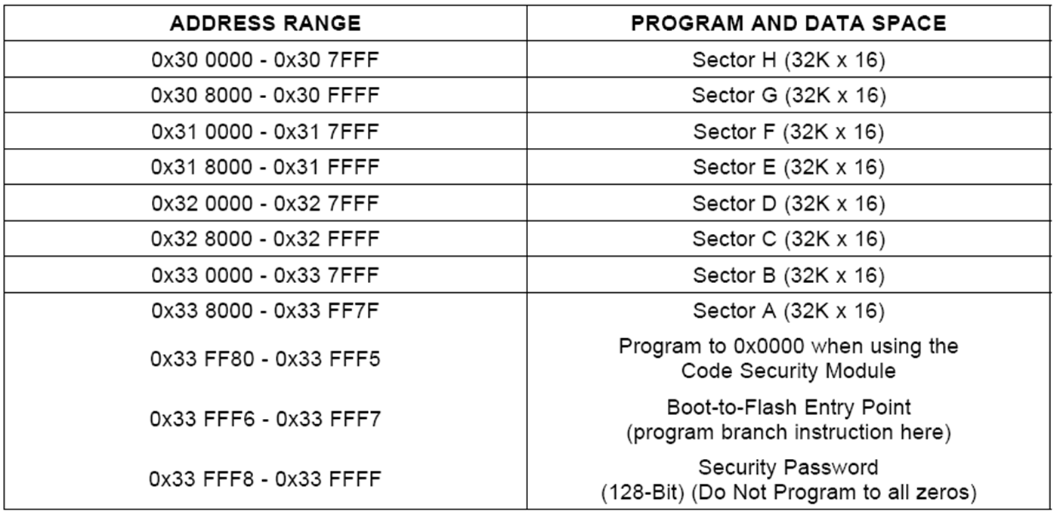
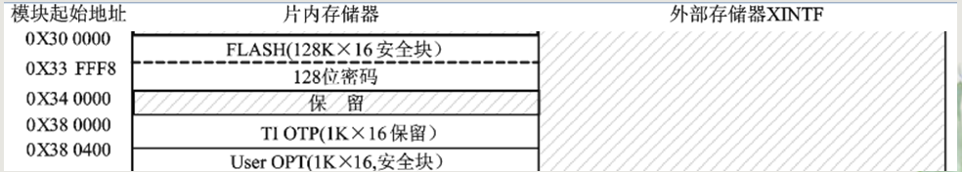
8.1 Flash和OTP存储器
1.Flash存储器:多扇区，代码安全，低功耗，可配置等待状态,增强功能
2.OTP，即一次可编程存储器， 1KX16位OTP统一映射到程序和数据存储空间，可存放数据或代码。只能被用户写一次，不能再次擦除。
存储空间映射如下图

Slide 4
8.1 Flash和OTP存储器
重启或睡眠状态：该状态是芯片复位后的状态。在转换过程中，CPU自动延迟等待，一旦状态转换完成，CPU的访问回复正常。
备用状态：该状态的用电要比睡眠状态多，但是需要较短的时间转变为激活状态或读状态。在转换过程中，CPU自动延迟等待，一旦状态转换完成，CPU的访问恢复正常。
激活状态：在激活状态下，CPU在Flash和OTP存储器映射区域读取访问由FBANKWAIT寄存器和FOTPWAIT寄存器控制。

Slide 5
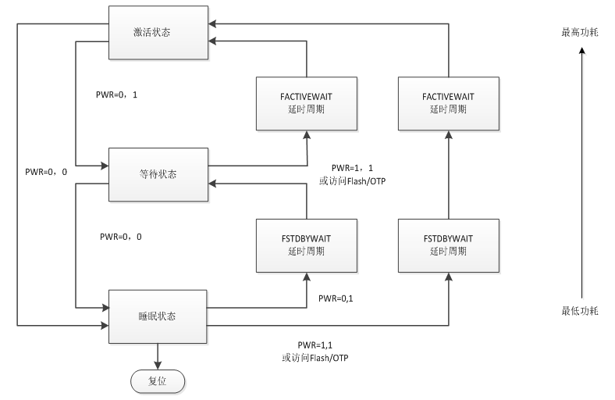
8.1 Flash和OTP存储器
Flash和OTP存储器的功耗模式

Slide 6
8.1 Flash和OTP存储器
Flash和OTP存储器的性能
对Flash和OTP存储器来说，CPU读数据或取数据操作有以下3种形式：
①32位取指令；
②16位或32位数据空间读操作；
③16位程序空间读操作。
一旦Flash处于激活功耗状态，那么对存储器映射区的读或取访问可以被分为Flash访问或OTP访问，主要有以下3种形式：
①Flash存储器的随机访问；
②Flash存储器的页访问；
③OTP存储器访问：

Slide 7
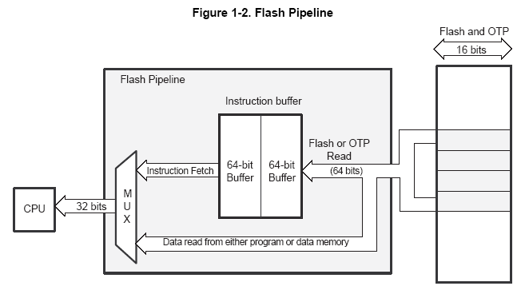
8.1 Flash和OTP存储器
Flash的流水线模式
可提高Flash中线性代码的执行效率
对FOPT寄存器中的ENPIPE置位来使能流水线模式
独立于CPU的流水线模式

Slide 8
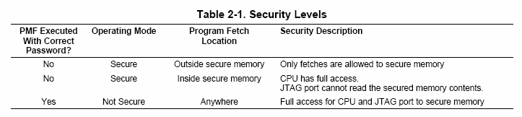
8.1 Flash和OTP存储器
8.1.3 CSM的功能
阻止对片内存储器未授权访问，防止代码被复制或反解
两级保护。根据程序计数器PC的值判断：1、如果运行的是内部安全存储器代码，则通过JTAG的访问被禁止，以允许安全代码对安全数据的访问；2、反之，如果运行的是非安全存储器代码，则所有对安全存储器的访问被禁止。
128密码保存在Flash的安全密码单元PWL，地址0x33FF8-0x33FFFF

Slide 9
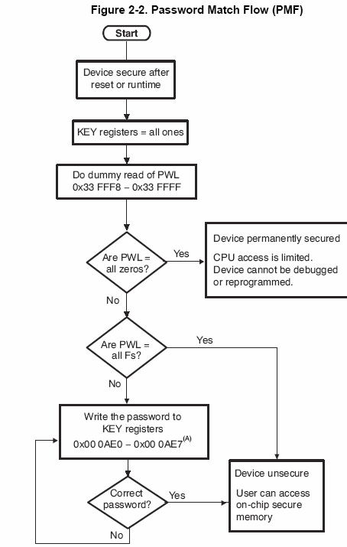
8.1 Flash和OTP存储器
8.1.3 CSM的功能
当密码单元的所有位均为1时，该芯片是不安全的。
当密码单元的所有位均为0时，不管KEY寄存器取什么值该芯片都是安全的。
不要用全0作为密码，也不要在芯片重启时对Flash进行清零操作，重启时对Flash进行清零操作会导致密码单元全为0或不确定的密码。
当维持代码保护防止对安全存储器进行读操作时，为了允许安全代码竞争，必须向KEY寄存器的低64位写入正确的值，该值要与存储在Flash密码单元的低64位值进行匹配。。

Slide 10
8.2 时钟与系统控制
这一部分主要介绍了振荡器、PLL和时钟结构、看门狗和低功耗模式。
寄存器控制着PLL、时钟、看门狗功能和低功耗模式，如下表所示：
名称 | 地址 | 长度（×16位） | 功能描述
PLLSTS | 0x7011 | 1 | OLL状态寄存器（PLLSTS）
HISPCP | 0x701A | 1 | 高速外设时钟信号（HSPCLK）寄存器
LOSPCP | 0x701A | 1 | 低速外设时钟信号（LSPCLK）寄存器
PCLKCR0 | 0x701A | 1 | 外设时钟控制寄存器0
PCLKCR1 | 0x701A | 1 | 外设时钟控制寄存器1
PCLKCR2 | 0x701A | 1 | 低功耗模式控制寄存器0
PCLKCR3 | 0x7020 | 1 | 外设时钟控制寄存器3
PLLCR | 0x7021 | 1 | PLL控制寄存器（PLLCR）
SCSR | 0x7022 | 1 | 系统控制与状态寄存器
WDCNTR | 0x7023 | 1 | 看门狗计数器寄存器
WDKEY | 0x7025 | 1 | 看门狗复位关键字寄存器
WDCR | 0x7029 | 1 | 看门狗控制寄存器

Slide 11
8.2 时钟与系统控制
8.2.1 时钟
0.25~10倍输入时钟频率:
  1.降低外部晶振频率,以减低电磁干扰(EMI)
  2.低价晶振
  3.避免使用谐振晶体和相关的屏蔽电路
组成:
  锁相环(Phased Locked Loop PLL)
  晶振(Crystal Oscillator)
  时钟监视电路(Clock Moniter Circuit)
  时钟使能电路(colck enable circuit)

Slide 12
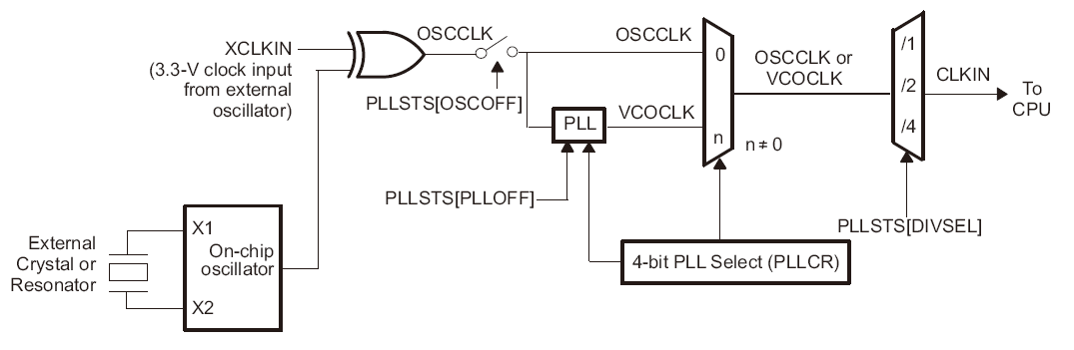
8.2 时钟与系统控制
8.2.1 时钟
时钟模块功能图

Slide 13
8.2 时钟与系统控制
8.2.1 时钟
硬件引脚:
  X1/CLKIN:内部震荡器的晶体输入，或外部震荡器输入
  X2:内部震荡器的晶体输出
  CLKOUT:内部时钟输出
两种时钟模式:
  内部时钟:只须外部晶体
  外部时钟:外部震荡器输出接CLKIN

Slide 14
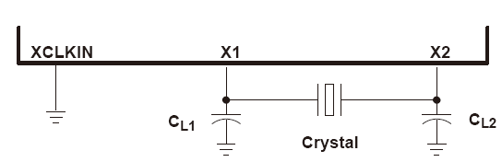
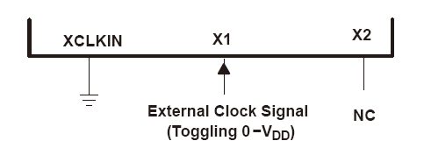
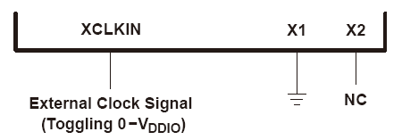
8.2 时钟与系统控制
8.2.1 时钟
内部时钟模式
外部时钟模式

Slide 15
8.2 时钟与系统控制
8.2.1 时钟
下表列出了PLL的三种配置模式
PLL模式 | 描述 | PLLSTS[DIVSEL] | SYSCLKOUT
PLL被禁止 | 用户在PLLSTS寄存器中设置PLLOFF位，可以使锁相环模块在该模式下被禁止。主要用于减少系统噪声和低功耗操作。在进入这种模式之前，PLLCR寄存器必须被清零（PLL被旁路），输入到CPU的时钟信号直接来自X1/X2、X1或XCLKIN | 0,1 2 3 | OSCCLK/4 OSCCLK/2 OSCCLK/1
PLL被旁路 | 旁路是上电或外部复位后的默认配置。当PLLCR寄存器必须被清零或被修改使PLL锁住一个新的频率时，采用该模式。在这种新模式下，锁相环自身被旁路，但PLL没有被关断 | 0,1 2 3 | OSCCLK/4 OSCCLK/2 OSCCLK/1
PLL被使能 | 通过向PLLCR寄存器写入一个非0值得n来实现，知道PLL被锁住，芯片才转换为旁路模式 | 0,1 2 | OSCCLK×N/4 OSCCLK×N/2

Slide 16
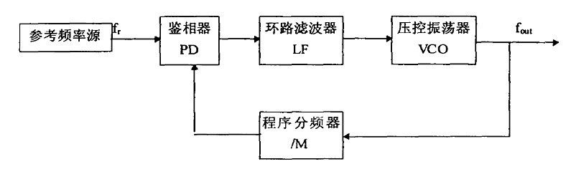
8.2 时钟与系统控制
8.2.1 时钟
锁相环（phase locked loop，PLL）
锁定相位的环路，是一种典型的反馈控制电路，利用外部输入的参考信号控制环路内部振荡信号的频率和相位，实现输出信号频率对输入信号频率的自动跟踪，一般用于闭环跟踪电路，是无线电发射中使频率较为稳定的一种方法。
锁相环通常由鉴相器（PD，Phase Detector）、滤波器（LF，Loop Filter）和压控振荡器（VCO，Voltage Controlled Oscillator）3部分组成前向通路，由分频器组成频率相位的反馈通路。

Slide 17
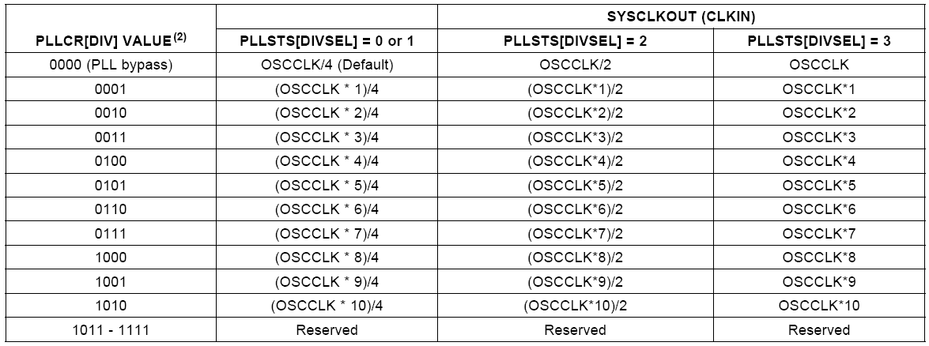
8.2 时钟与系统控制
8.2.1 时钟
PLL倍率选择:PLLCR

Slide 18
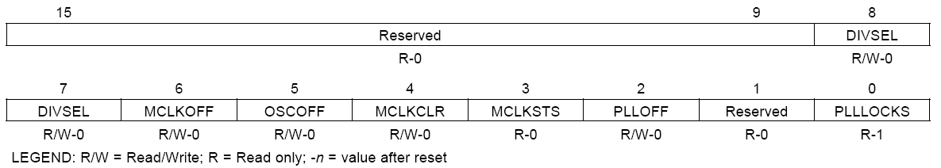
8.2 时钟与系统控制
8.2.1 时钟
PLL倍率选择:PLLSTS

Slide 19
8.2 时钟与系统控制
8.2.3 低功耗模式单元
低功耗模式 | LMPCR0[1,0] | OSCCLK | CLKIN | SYSCLKOUT | Exit
IDLE | 00 | On | On | On | /XRS 看门狗中断 任何使能中断
STANDBY | 01 | On（看门狗仍在运行） | Off | Off | /XRS 看门狗中断 GPIO端口A信号调试器
HALT | 1X | Off （振荡器和PLL关闭，看门狗不起作用） | Off | Off | /XRS GPIO端口A信号调试器

Slide 20
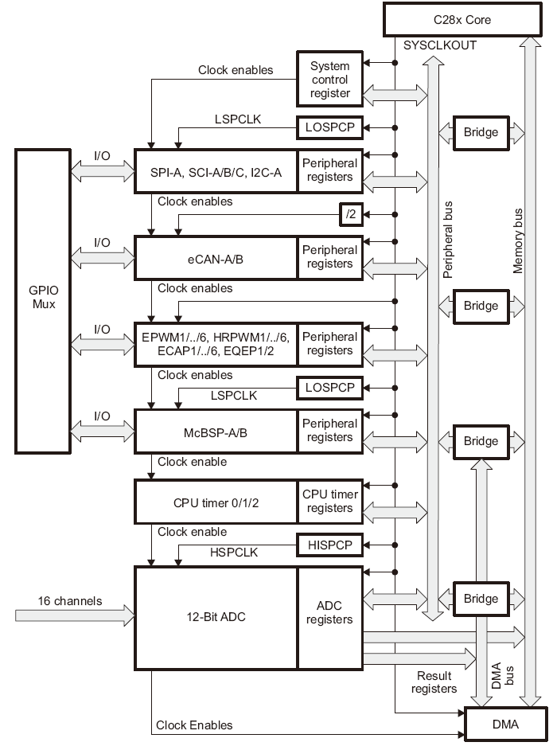
8.2 时钟与系统控制
8.2.1 时钟——外设时钟
PCLKCR0/1/3寄存器使能/禁止各种外设模块的输入时钟信号。PCLKCR0/1/3寄存器的写操作会产生2个SYSCLKOUT周期延迟，这个延迟在访问外设配置寄存器之前将被计数。由于外设/GPIO是复用的，所有的外设不能同时使用；然而同时开启外设的时钟是可能的，但是这样的配置是无效的。

Slide 21
8.2 时钟与系统控制
8.2.4 看门狗模块
看门狗的作用:
用于监视系统的运行，当程序运行混乱时(如进入死循环或程序跑飞)完成系统复位。
看门狗的机理:
主要核心是一个定时器，当定时器时间到时复位
正常运行程序过程中每次在看门狗的定时器时间到之前重启看门狗定时器

Slide 22
8.2 时钟与系统控制
8.2.4 看门狗模块
看门狗的作用:
用于监视系统的运行，当程序运行混乱时(如进入死循环或程序跑飞)完成系统复位。
看门狗的机理:
主要核心是一个定时器，当定时器时间到时复位
正常运行程序过程中每次在看门狗的定时器时间到之前重启看门狗定时器

Slide 23
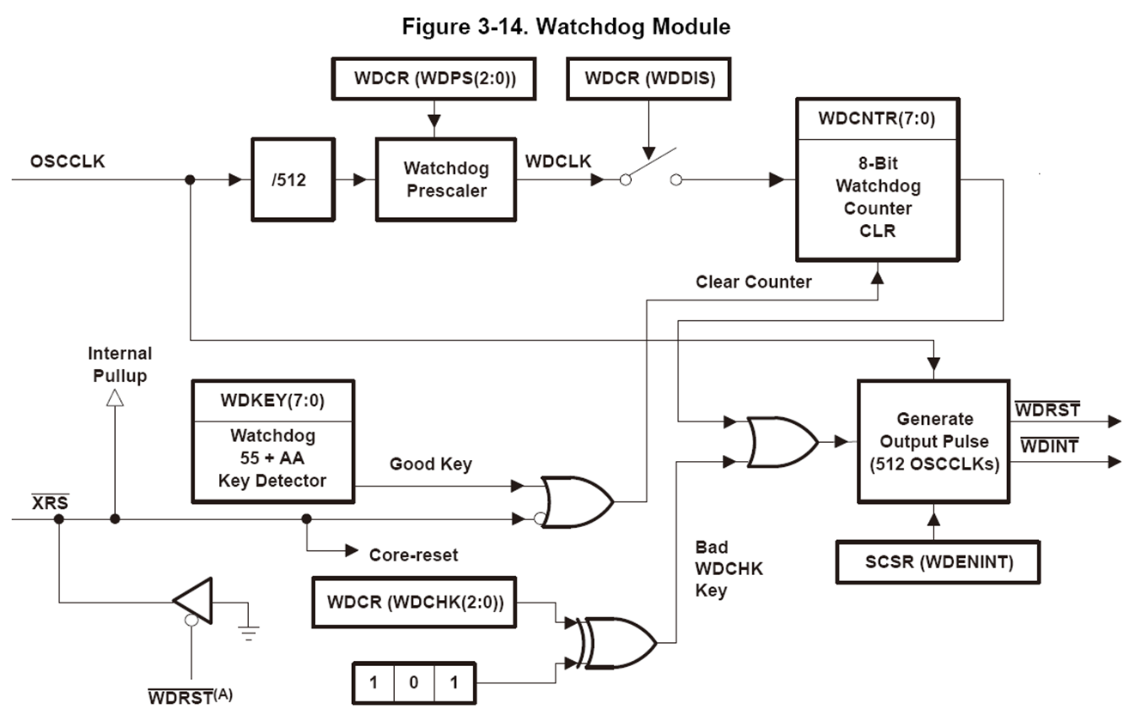
8.2 时钟与系统控制
8.2.4 看门狗模块
看门狗组成:
1.定时器(计数器) WD Counter 。
2.看门狗重启管理器(WD Reset Register)。
3.看门狗时钟发生器。
4.看门狗状态位

Slide 24
8.2 时钟与系统控制
8.2.4 看门狗模块——SCSR寄存器
复位模式:
WDRST#信号将XRS#端拉低512个OSCCLK周期。
中断模式:
配置看门狗中断，WDINT#信号将被拉低512个OSCCLK周期，在PIE模块中被激活，WAKEINT中断将被获取。

Slide 25
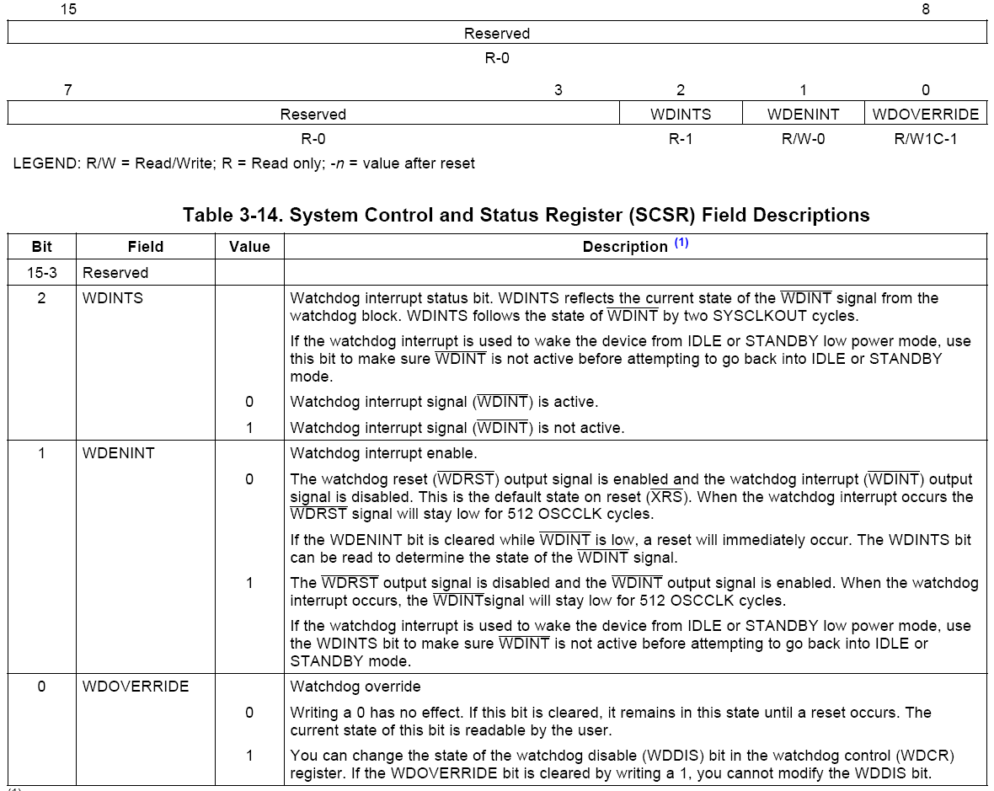
SCSR:

Slide 26
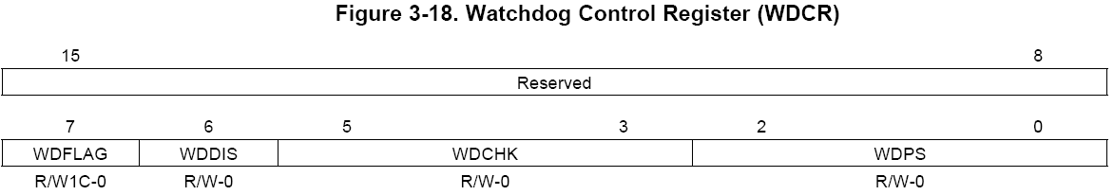
8.2 时钟与系统控制
8.2.4 看门狗模块
看门狗控制寄存器:WDCR
WDFLAG: 0-未发生复位，1-发生复位
WDDIS: 0-禁止看门狗，1-使能看门狗
WDCHK2~0: 101 系统正常运行
其他值 复位

Slide 27
8.2 时钟与系统控制
8.2.4 看门狗模块
看门狗定时器(计数器) WDCNTR:
低8位为计数器，当低8位溢出时，产生一个复位信号。此寄存器为只读的。
看门狗重启管理器 WDKEY:
低8位为寄存器，只有先写入55h后写入AAh后重启看门狗计数器。
不是此顺序写入55h或AAh，则无效。
写入其他数值时产生复位信号。

Slide 28
8.2 时钟与系统控制
8.2.4 看门狗模块
看门狗工作在低功耗模式:
在STANDBY模式，外围设备的所有时钟均被关闭。因看门狗模块关闭振荡器时钟（OSCCLK），看门狗是能工作的唯一外设。
在IDLE模式，看门狗中断（WDINT）信号可以向CPU产生一个中断使CPU离开IDLE模式。
在HALT模式，因振荡器和PLL均被关闭，所以这些功能都不能使用。

Slide 29
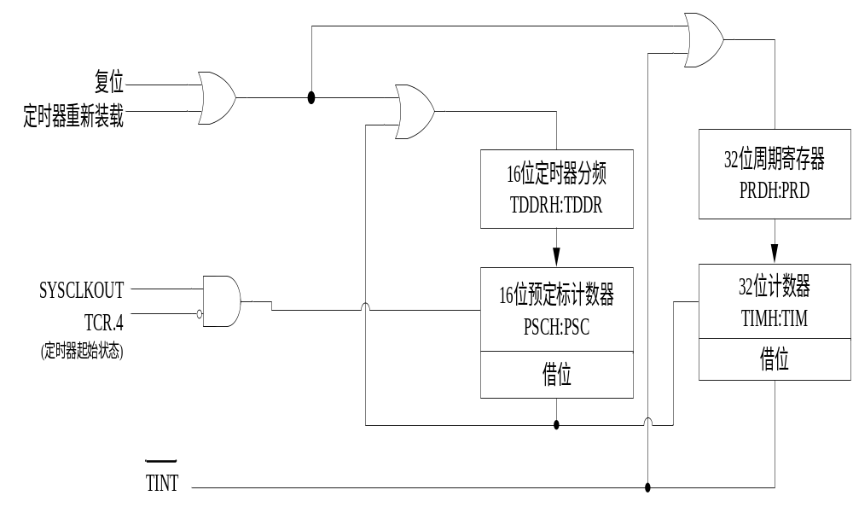
8.2 时钟与系统控制
8.2.5 32位CPU定时器0/1/2
CPU定时器0和1可以给用户使用；
CPU定时器2留给实时操作系统（DSP/BIOS），如果不使用DSP/BIOS,那么CPU定时器2可以再应用程序中使用，

Slide 30
8.2 时钟与系统控制
8.2.5 32位CPU定时器0/1/2——工作原理
在每个SYSCLKOUT脉冲后PSC减1，一直减到0。
在下一个SYSCLKOUT周期 ，TDDR加载新的除数值到PSC，并使TIM减1。
重复前两步操作，即PSC每次减到0后，TIM进行一次减1操作，直到TIM减为0
在下一个SYSCLKOUT周期，将定时器中断（TINT）送到CPU，和TOUT引脚。同时TIM装载来自PRD的新的定时 计数器值，并使PSC再次减1。

Slide 31
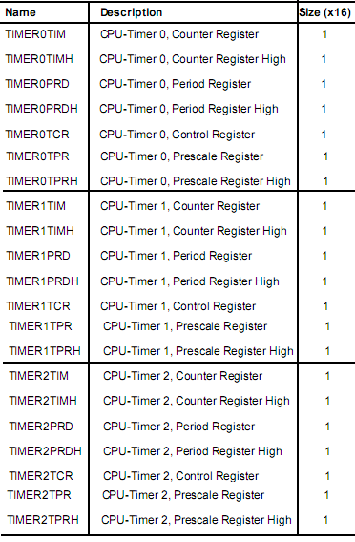
定时器计数寄存器
定时器周期寄存器
定时器控制寄存器
定时器预定标寄存器

Slide 32
8.4 TMS320F28335 外设中断扩展
中断:
中断产生及处理流程
中断优先级和中断向量(Interrupt Priority and Vectors)
外部中断扩展控制器(Peripheral Interrupt Expansion Controller PIE)
CPU中断寄存器(CPU Interrupt Registers IFR IMR)
外设中断寄存器
外部中断

Slide 33
8.4 TMS320F28335 外设中断扩展
RS
NMI
INT1
8.4.1 PIE控制器概述——CPU中断
INT2
INT3
INT4
INT5
2个不可屏蔽中断
  NMI
16个可屏蔽中断
  INT1 – INT14
  RTOSINT
  DLOGINT
INT6
INT7
TMS320F28335
CORE
INT8
INT9
INT10
INT11
INT12
INT13
INT14
RTOSINT
DLOGINT

Slide 34
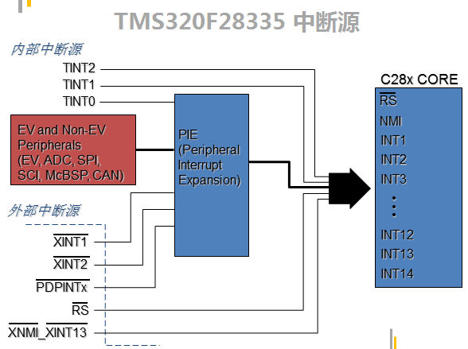
8.4 TMS320F28335 外设中断扩展
8.4.1 PIE控制器概述
“秘书”： PIE模块中的每个中断都可以被使能或禁止，使DSP芯片可以及时有效地响应中断事件。
PIE就是数字处理电路系统发展复杂化的产物，它专门用来管理中断，相当于一个中间管理层。
从单片机到DSP，专业化和层次化现象很明显。

Slide 35
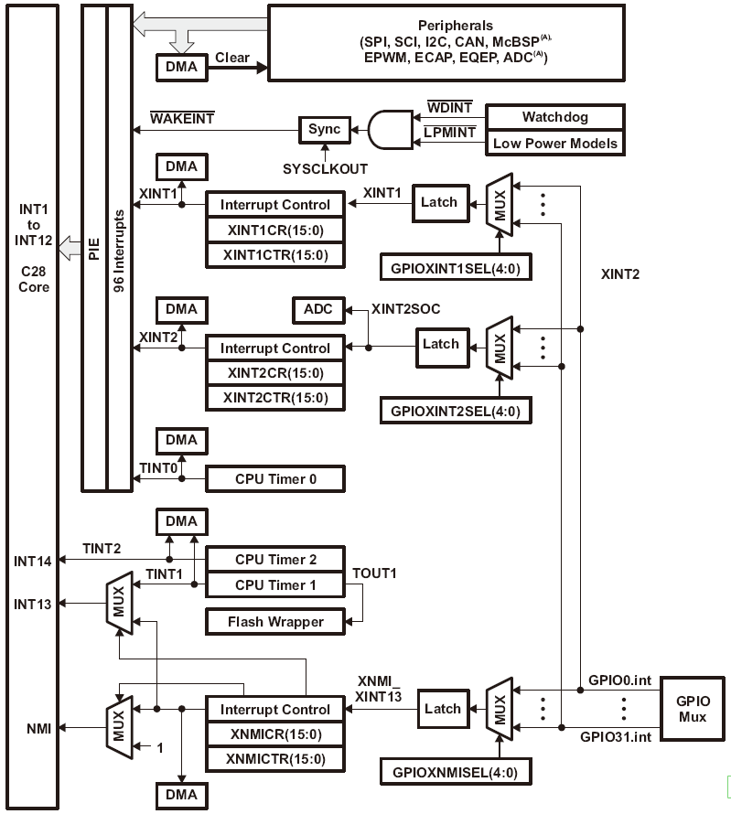
8.4 TMS320F28335 外设中断扩展
8.4.1 PIE控制器概述
F28335中断源和复用情况

Slide 36
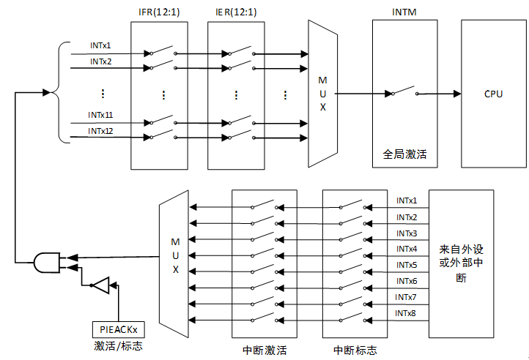
8.4 TMS320F28335 外设中断扩展
8.4.1 PIE控制器概述-中断操作步骤
（1）外设级中断
中断使能位（IE）被置位，那么外设将向PIE 控制器发出一个中断请求
外设级中断没有被使能，那么中断标志（IF）将保持为1直到采用软件清除。

Slide 37
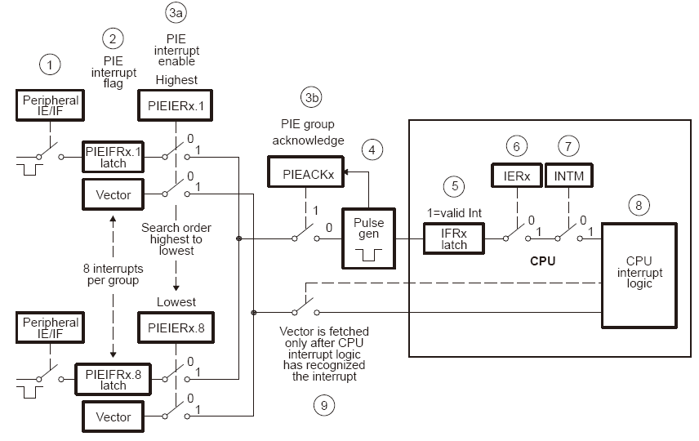
8.4 TMS320F28335 外设中断扩展

Slide 38
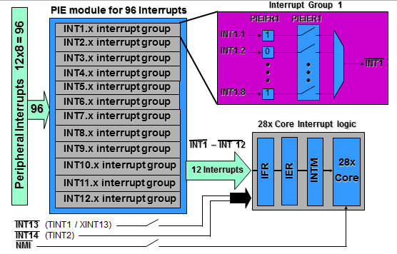
8.4 TMS320F28335 外设中断扩展
8.4.1 PIE控制器概述-中断操作步骤
（2）PIE级：中断标志寄存器（PIEIFR（x,y））和中断使能寄存器（PIEIER（x,y））将对应PIE组x（x=1~12）中的中断y（y=1~8），即代表相应的中断标志位和中断使能位。
PIEACKx位，用以确定CPU是否为该组中断准备好

Slide 39
8.4 TMS320F28335 外设中断扩展
8.4.1 PIE控制器概述-中断操作步骤
（2）CPU级：当中断请求被发送到CPU，相应的CPU级中断标志位置1。当中断标志锁存到标志寄存器后，相应的中断服务程序没有被执行，直到CPU中断使能寄存器（IER）或调试中断使能寄存器（DBGIER）和全局中断屏蔽位（INTM）被使能后才被执行。
Core
Interrupt
(IFR)
“Latch”
(IER)
“Switch”
(INTM)
“Global Switch”
INT1
1
INT2
0
C28x
Core
INT14
1

Slide 40
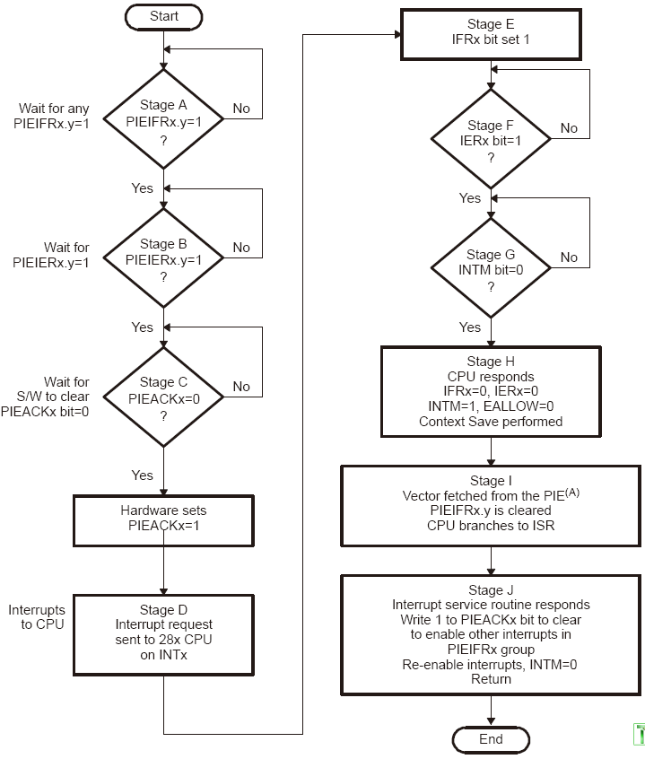
8.4 TMS320F28335 外设中断扩展
8.4.1 PIE控制器概述-中断操作步骤
典型的 PIE中断CPU响应流程图

Slide 41
8.4 TMS320F28335 外设中断扩展
8.4.2 向量表映射
在F28335器件中，中断向量表可以被映射到4个不同的存储器区域。在实际中，只有PIE中断向量表映射被使用。向量映射被下列模式或信号控制：VMAP，M0M1MAP，ENPIE，根据这些位和信号的不同，可能的向量表映射如下表所列。
向量映射 | 向量获取 | 地址范围 | VMAP | M0M1MAP | ENPIE
M1向量 | M1 SARAM | 0x000000~0x00003F | 0 | 0 | X
M0向量 | M0 SARAM | 0x000000~0x00003F | 0 | 1 | X
BROM向量 | Boot ROM | 0x3FFFC0~0x3FFFFF | 1 | X | 0
PIE向量 | PIE | 0x000D00~0x000DFF | 1 | X | 1

Slide 42
8.4 TMS320F28335 外设中断扩展
8.4.2 向量表映射
器件复位操作后，向量表映射如下表 所列。
向量映射 | 向量获取 | 地址范围 | VMAP | M0M1MAP | ENPIE
BROM向量 | Boot ROM | 0x3FFFC0～0x3FFFF | 1 | 1 | 0

Slide 43
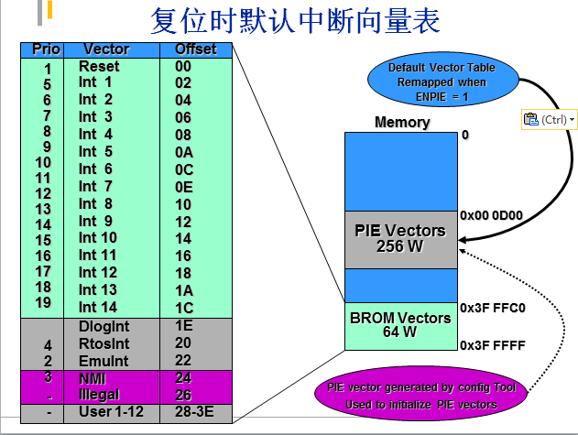
8.4 TMS320F28335 外设中断扩展
8.4.2 向量表映射

Slide 44
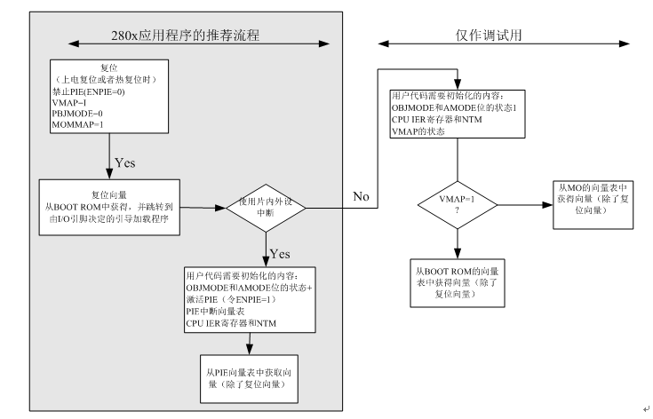
8.4 TMS320F28335 外设中断扩展
8.4.2 向量表映射
系统复位流程图

Slide 45
8.4 TMS320F28335 外设中断扩展
8.4.3 中断源
1.复用中断操作过程
（1）从不采用软件来清除PIEIFR位
（2）软件设置中断优先级
（3）使用PIEIER禁止中断
2. 使能/禁止复用外设中断程序步骤
方法1：利用PIEIERx寄存器禁止中断并保护相应的PIEIFRx标志位
方法2：利用PIEIERx寄存器禁止中断并清除相应的PIEIFRx位
3.外设向CPU发出的复用中断请求流程
。

Slide 46
8.4 TMS320F28335 外设中断扩展
8.4.4 外部中断控制寄存器
F28335共支持7个外部中断XINT1~XINT7，XINT13还有一个不可屏蔽的外部中断XNMI共用中断源。每一个外部中断可以被选择为正边沿或负边沿触发，也可以被使能或禁止（包括XNMI）。可屏蔽中断单元包括一个16位增计数器，该计数器在检测到有效中断边沿时复位为0，同时用来准确记录中断发生的时间。

Slide 47
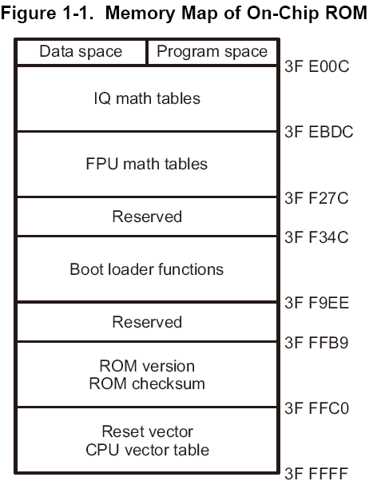
TMS320F28335的Boot
复位：从内部BOOT ROM的0X3FFFC0开始读取
Sin/cos表：1282个字，IQMath格式
倒数表：528字， IQMath格式
平方根表：274字， IQMath格式
Arctan表：452字， IQMath格式
…
Sin/cos表：1282个字，32位浮点数
Arctan表：388字， 32位浮点数

Slide 48
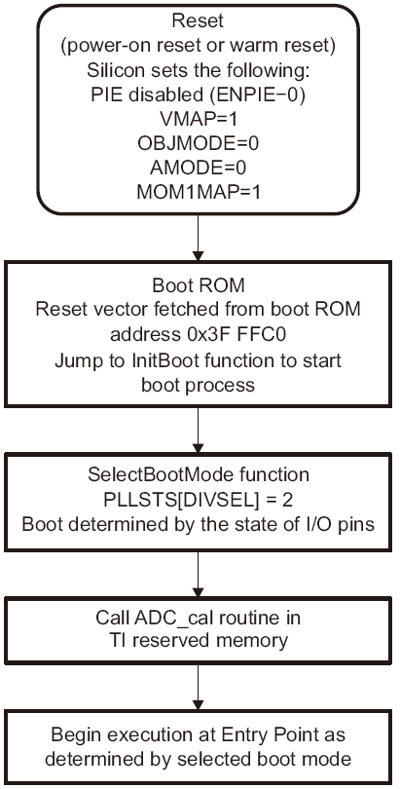
TMS320F28335的Boot

Slide 49
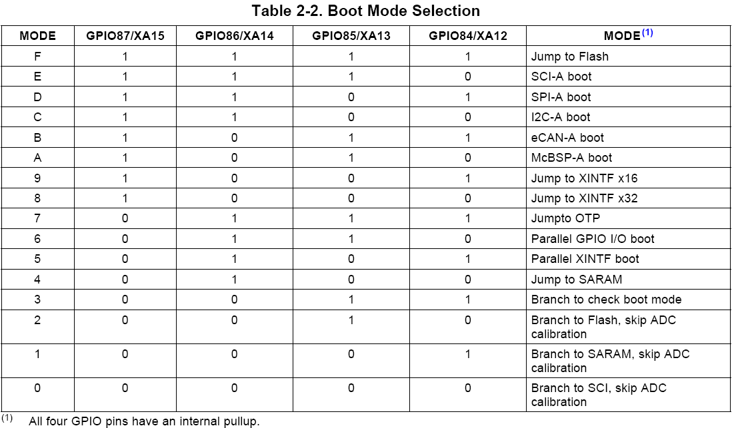
TMS320F28335的Boot
Boot 模式选择

Slide 50
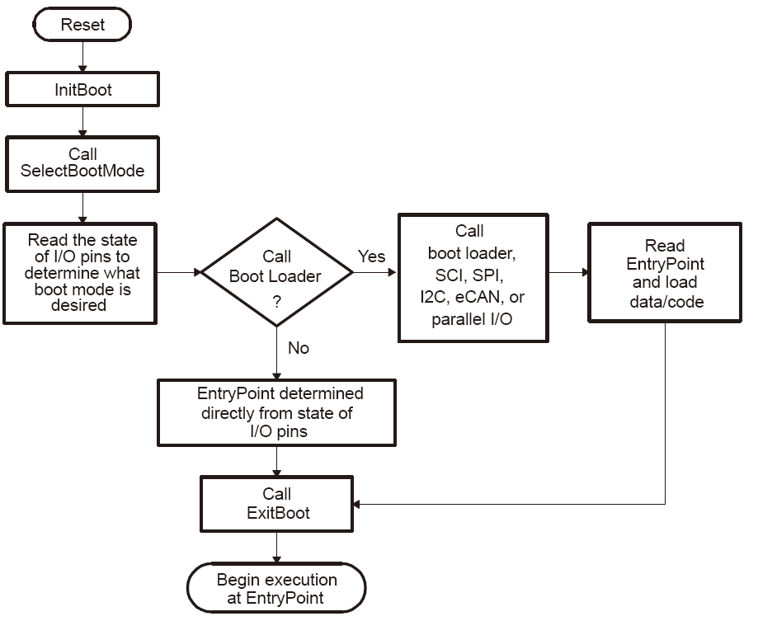
TMS320F28335的Boot
复位：从内部BOOT ROM的0X3FFFC0开始读取

